Slide 1
Banco de Dados
Profº.: Rudimar Britzke de Moura
E-mail: Rudimar.moura@univel.br
/

Slide 2
História e Introdução a Banco de Dados
/

Slide 3
Pesquisa da Aula Anterior
O que vocês encontraram até agora sobre as características dos Sistemas Gerenciadores de Banco de Dados – SGBDs?
/

Slide 4
Tópicos
Breve História das Aplicações de Banco de Dados;
Banco de Dados;
Sistema Gerenciador de Banco de Dados;
Definições Simplificadas;
Exercícios;
Referências.
/

Slide 5
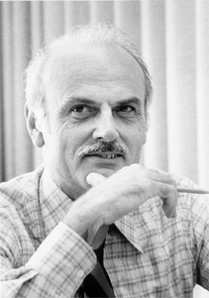
Breve História das Aplicações de Banco de Dados
O modelo de dados relacional foi introduzido por Edgar Frank Codd (Ted Codd), da IBM, em 1970.
/

Slide 6
Breve História das Aplicações de Banco de Dados
Utiliza o conceito de relação matemática como seu bloco de montagem básico e sua base teórica reside em uma teoria de conjunto e lógica de predicado de primeira ordem.
/

Slide 7
Breve História das Aplicações de Banco de Dados
Considerando o primeiro banco de dados relacional “Ingres ” , década de 70 e linguagem própria “QUEL”
Desenvolvido em uma Universidade;
Ingres r3 e seu código fonte foi liberado para a comunidade open source;
Ele foi a base para o POTGRES e para o sql-server, oracle;
/

Slide 8
Necessidade de Evolução
Sistemas relacionais básicos não eram muito adequados para as novas aplicações:
Estrutura de dados mais complexas;
Necessidade de novos tipos de dados;
Novas operações e construtores de linguagem de consulta;
Novas estruturas de armazenamento e indexação.
/

Slide 9
Evolução das Aplicações de Banco de Dados
Antigas aplicações de banco de dados (BD) usando sistemas hierárquicos e de rede;
Oferecendo abstração de dados e flexibilidade de aplicação com BDs relacionais;
Aplicações orientadas a objeto e a necessidade de BDs mais complexos;
Intercâmbio de dados na Web para comércio eletrônico utilizando eXtensible Markup Language (XML);
/

Slide 10
Novas Aplicações de BD
Estendendo as capacidades do BD para novas aplicações:
Aplicações científicas;
Armazenamento e recuperação de imagens;
Armazenamento e recuperação de vídeos;
Aplicações de mineração de dados;
Aplicações de séries temporais.
/

Slide 11
Sistemas Atuais de BD
Alguns sistemas atuais de BDs são:
DB2 e Informix Dynamic Server (IBM);
Oracle e Rdb (Oracle);
Sybase;
SQLServer e Access (Microsoft).
/

Slide 12
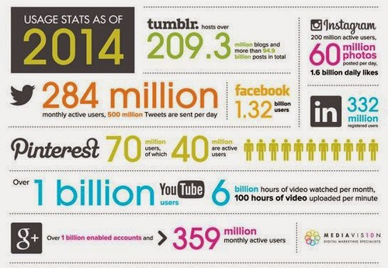
/

Slide 13
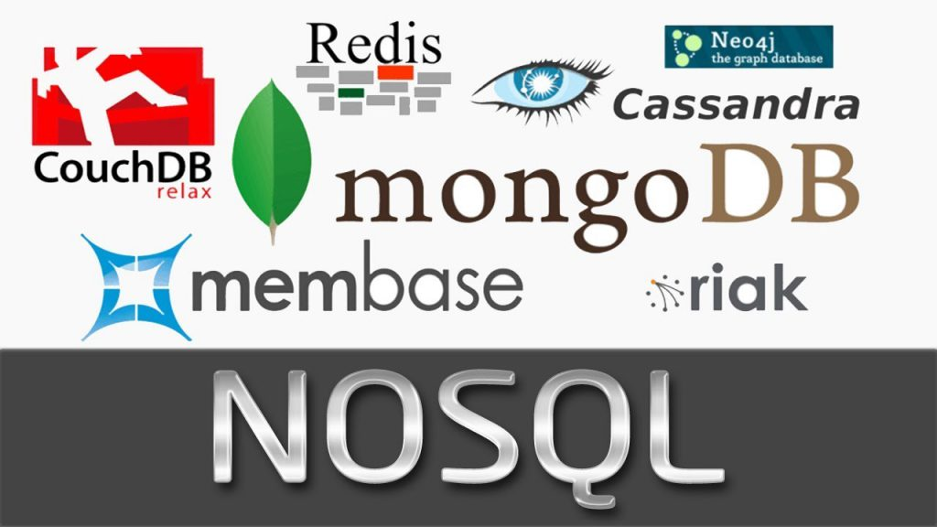

Slide 14

Pergunta
Quais outros sistemas de bancos de dados vocês conhecem?
/

Slide 15
Banco de Dados
Componente essencial da vida na sociedade moderna;
Atividades que envolvem BD;
BD ativo (gerenciamento de regras de negócios);
Técnicas de pesquisa de BD;
/

Slide 16
Banco de Dados
BDs tradicionais: dados textuais e numéricos;
BDs modernos:
  BD de multimídia;
  Sistemas de informações geográficas;
  BD de tempo real (Big Data): dados não estruturados;
  Sistema de data warehousing: dados estruturados;
  Processamento analítico on-line (OLAP – On-line Analytical Processing.
/

Slide 17
O que é Banco de Dados?
Coleção de dados relacionados;
Conjunto de dados integrados que tem por objetivo atender a uma comunidade de usuários;
Tem alguma fonte da qual o dado é derivado, algum grau de interação com eventos no mundo real e um público que está ativamente interessado em seu conteúdo;
/

Slide 18
O que é Banco de Dados?
Conjunto de dados estruturados num determinado modelo que permite a sua utilização por outras aplicações;
Usualmente, uma grande coleção de dados organizados especialmente para busca e recuperação rápida;
Os dados são persistentes;
Representa algum aspecto do mundo real: minimundo.
/

Slide 19
BDs Manual e Automatizado
BD gerado e mantido manualmente: catálogo de cartão de biblioteca que pode ser criado e mantido manualmente.
BD computadorizado: criado e mantido por um grupo de programas de aplicação escritos especificamente para essa tarefa ou por um sistema gerenciador de BD.
/

Slide 20
BD Automatizado
Algumas áreas que utilizam BDs:
Negócios;
Comércio eletrônico;
Engenharia;
Medicina;
Genética;
Direito;
Educação;
Biblioteconomia.
/

Slide 21
Exemplo: Implantação de um Banco de Dados na Indústria
Indústria hipotética:
  Vendas;
  Produção;
  Compras.
/

Slide 22
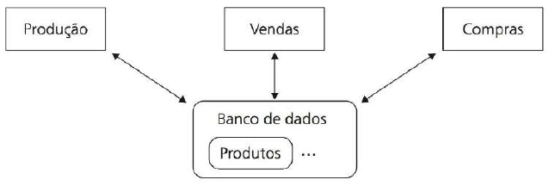
Sistemas Integrados com Dados Compartilhados
/

Slide 23
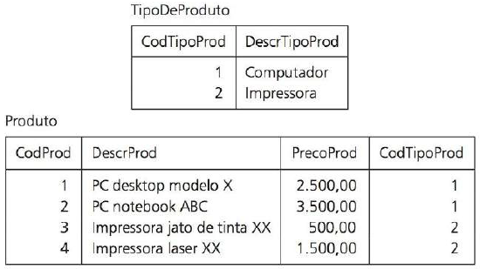
Exemplo de Tabelas de um BD relacional
/

Slide 24
Interação em Grupo
Grupos de 2-4 alunos;
Interação de 10 minutos;
Pensem em exemplos de BDs relevantes considerando as palavras:
  Eficiente;
  Conveniente;
  Seguro.
/

Slide 25
Sistema Gerenciador de Banco de Dados
Incorpora funções de definição, recuperação e alteração de dados em um BD;
Facilita o processo de definição, construção, manipulação e compartilhamento de BDs entre diversos usuários e aplicações;
Suporte ao armazenamento eficiente, conveniente e seguro, além de acesso multiusuário à dados persistentes.
Continuar..............
/

Slide 26
Vantagens
Controle de redundância:
  Atualização em mais de um arquivo;
  Normalização de dados.
Restrição de acesso não autorizado;
Armazenamento persistente para objetos do programa;
Backup e recuperação;
/

Slide 27
Vantagens
Executar consultas e atualizações de modo eficiente;
Múltiplas interfaces do usuário;
Representação de relacionamentos complexos entre os dados;
Restrição de integridade;
Dedução e ações utilizando regras:
  Deduzir novas informações com base nos fatos armazenados;
  Gatilhos (ou triggers).
/

Slide 28
Vantagens
A abordagem de BD pode beneficiar a maioria das organizações:
  Potencial para garantir padrões;
  Tempo reduzido para desenvolvimento de aplicação;
  Flexibilidade;
  Disponibilidade de informações atualizadas;
  Economia de escala.
/

Slide 29
Desvantagens
Quando não utilizar um Sistema Gerenciador de Banco de Dados (SGBD):
Alto investimento inicial em hardware, software e treinamento;
A generalidade que um SGBD oferece para a definição e o processamento de dados;
Esforço adicional para oferecer funções de segurança, controle de concorrência, recuperação e integridade.
/

Slide 30
Desvantagens
Quando utilizar arquivos comuns:
Aplicações de BD simples e bem definidas;
Requisitos rigorosos, de tempo-real, que podem não ser atendidos devido a operações extras executadas pelo SGBD;
Sistemas embarcados com capacidade de armazenamento limitada;
Nenhum acesso de múltiplos usuários.
/

Slide 31
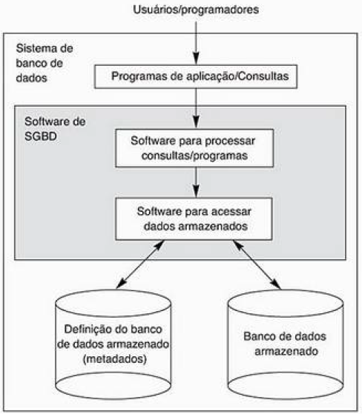
Diagrama de um Ambiente de Sistema de BD
/

Slide 32
Funcionalidades de um SGBD
Definir um BD em termos de tipos de dados, estruturas e restrições;
Manter o conteúdo do BD em um meio de armazenamento secundário;
Realizar consulta aos dados;
Gerar relatórios dos dados;
/

Slide 33
Funcionalidades de um SGBD
Garantir acesso;
Manter dados válidos e consistentes;
Garantir a proteção ou segurança de dados;
Apresentação e visualização de dados;
Controle de concorrência;
Permitir cópias de segurança (backup);
/

Slide 34
Funcionalidades de um SGBD
Manipular dados:
  Criação/Inserção¹;
  Leitura/Consulta²;
  Atualização³;
  Exclusão⁴.
CRUD – Create¹, Read², Update³ e Delete⁴.
/

Slide 35
Funcionalidades de um SGBD
Carga;
Reorganização do armazenamento do BD;
Monitoração do desempenho.
/

Slide 36
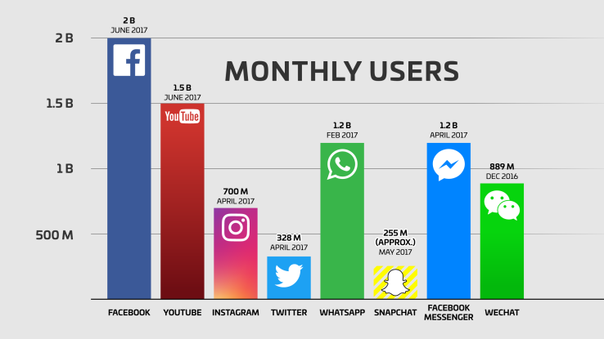
/

Slide 37
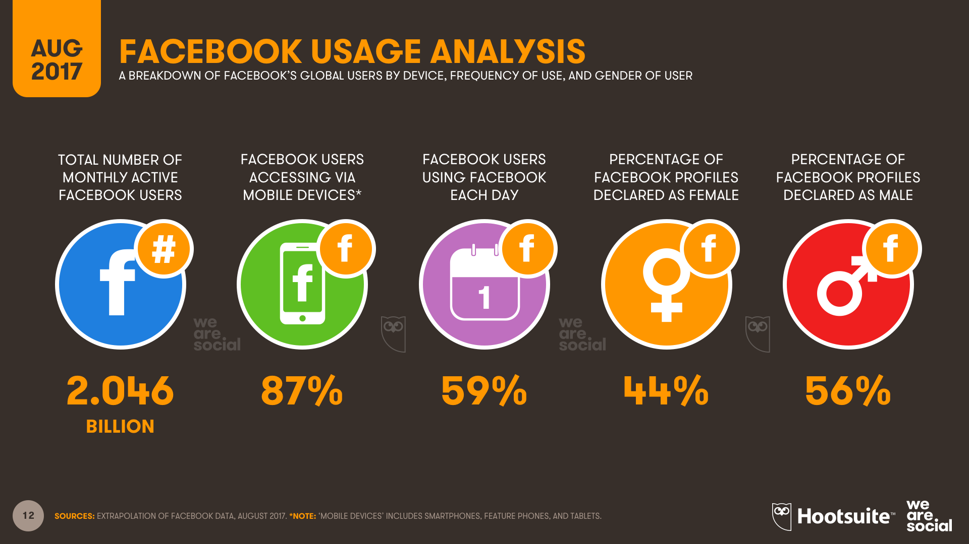
/

Slide 38
Definições Simplificadas
Dados: fatos conhecidos que podem ser armazenados, os quais possuem significado implícito;
BD: coleção de dados relacionados;
SGBD: pacote de software que facilita a criação e manutenção de BD.
/

Slide 39
Outras Definições
Sistema de BD: união do BD com o SGBD;
Sistema de BD dedutivo: o sistema é capaz de deduzir novas informações com base nos dados armazenados;
Catálogo de BD: possui informações como a estrutura de cada arquivo, o tipo e o formato de armazenamento e restrições sobre os dados;
Metadados: informação armazenada no catálogo;
Independência entre dados da aplicação: a estrutura dos arquivos de dados é armazenada no catálogo do SGBD separadamente dos programas de acesso;
/

Slide 40
Outras Definições
Independência da operação do programa: os programas podem operar sobre os dados invocando operações por meio de seus nomes e argumentos, independentemente de como as operações são implementadas;
Abstração de dados: característica que permite a independência de dados do programa e a independência da operação do programa;
Controle de concorrência: garantir que vários usuários tentando atualizar o mesmo dado faça isso de uma maneira controlada;
/

Slide 41
Outras Definições
Profissionais da área:
  Projetista de BD: identificar os dados a serem armazenados e escolher estruturas apropriadas para representar e armazenar esses dados;
  DBA – Database administrator: responsável por autorizar o acesso ao BD, coordenar e monitorar seu uso e adquirir recursos de software e hardware conforme a necessidade.
/

Slide 42
Outras Definições
Transação: um programa em execução ou processo que inclui um ou mais acessos ao BD;
Aplicação para processamento de transação: sistemas com grandes BDs e centenas de usuários simultâneos que executam transações de BD;
Normalização: todos os dados são armazenados juntos sem a necessidade de pesquisar vários arquivos para coletar esses dados;
Índice: oferece uma estrutura de dados e técnicas de pesquisa para agilizar a busca de registros no disco.
/

Slide 43
Exercícios
Defina os seguintes termos: dados, BD, sistema de BD, SGBD, BD ativo, BD dedutivo, catálogo de BD, independência entre dados e programas, usuário final, DBA, sistema de BD dedutivo, objeto persistente, metadados, aplicação para processamento de transação.
Quais são as capacidades que um SGBD deve ser capaz de fornecer?
Quais são as responsabilidades do projetista de BD e do DBA?
/

Slide 44
Referências
Slide baseados do Profº. Eduardo Pena.
ELMASRI, Ramez; NAVATHE, Shamkant B. Sistemas de banco de dados. 6. ed. São Paulo, SP: Pearson Addison-Wesley, c2011. xviii, 788 p. ISBN 8588639173.
HEUSER, Carlos Alberto. Projeto de banco de dados. 6. ed. Porto Alegre: Bookman, c2009. xii, 282 p. (Livros didáticos informática UFRGS ; v. 4). ISBN 978-85-7780-382-8.
/

